Slide 1
Finanční a pojistná matematika
Téma 6:
Akcie – Zvýšení základního kapitálu, předkupní právo

Slide 2
Emise akcií
Zvýšení základního kapitálu:
Akciová společnost může zvýšit svůj základní kapitál emisí nových, tzv. mladých akcií.
Emise akcií = umístění nových akcií na kapitálovém trhu
Veřejná nabídka akcií
Přímá nabídka veřejnosti
Zprostředkovaná nabídka (emisními domy, konsorcii bank...)
Za fixní cenu
Aukce
Tender
Neveřejný prodej
Prodej omezenému většinou předem vytypovanému okruhu osob

Slide 3
Předkupní právo (1)
Aby se v důsledku emise akcií nesnížil podíl stávajících akcionářů ve společnosti, získávají akcionáři předkupní právo na nákup mladých akcií v poměru, v jakém se podíleli na dosavadním základním kapitálu akciové společnosti.
Předkupní právo zabezpečuje stávajícím akcionářům nezmenšený podíl na ZK při jeho navyšování dodatečnou emisí akcií.
Nárok na získání předkupního práva získávají všichni akcionáři, kteří drží akcie.
Pro určení, zda je či není se zakoupenou akcí spojeno předkupní právo, je rozhodující datum ex-předkupní právo (dále ex-datum).
Nový majitel akcie, který by ji zakoupil v tento den a později, již se zakoupenou akcií nezískává nárok na předkupní právo na mladé akcie.

Slide 4
Předkupní právo (2)
Dosavadní akcionáři mají na základě předkupního práva nárok na zakoupení mladých akcií.
Předkupní právo mohou uplatit během upisovací (odebírací, odběrné) lhůty.
Během této lhůty může dosavadní akcionář předkupní právo také prodat.
Upisovací cena, za kterou může majitel předkupního práva zakoupit mladé akcie, je obvykle nižší než aktuální kurz akcie na trhu.
Tedy i předkupní právo má svoji cenu, za kterou může být během upisovací lhůty obchodováno na sekundárním trhu.

Slide 5
Předkupní právo (3)
Na jednu dosavadní akcii obvykle připadá jedno předkupní právo, na zakoupení jedné mladé akcie je zapotřebí tolik předkupních práv, kolik určuje upisovací (odebírací) poměr.
Upisovací poměr je definován jako poměr dosavadního objemu základního kapitálu a objemu zvýšení základního kapitálu, odpovídajícího nově emitovaným mladým akciím:
$$UP=\frac{ZK}{ΔZK}$$
UP – upisovací poměr
ZK – původní výše základního kapitálu
$ΔZK$ – objem zvýšení základního kapitálu emisí mladých akcií

Slide 6
Předkupní právo (4)
V případě, že nominální hodnota původních i mladých akcií je stejná, lze výši ZK vyjádřit jako součin nominální hodnoty jedné akcie a počtu všech akcií. Upisovací poměr lze zapsat:
$$UP=\frac{NH∗k}{NH∗m}=\frac{k}{m}$$
UP – upisovací poměr
NH – nominální hodnota jedné akcie
k – počet původních akcií
m – počet mladých akcií (nových akcií) $m=\frac{∆ZK}{NH akcie},$ $m= \frac{počet starých akcií}{upiosvací poměr}$

Slide 7
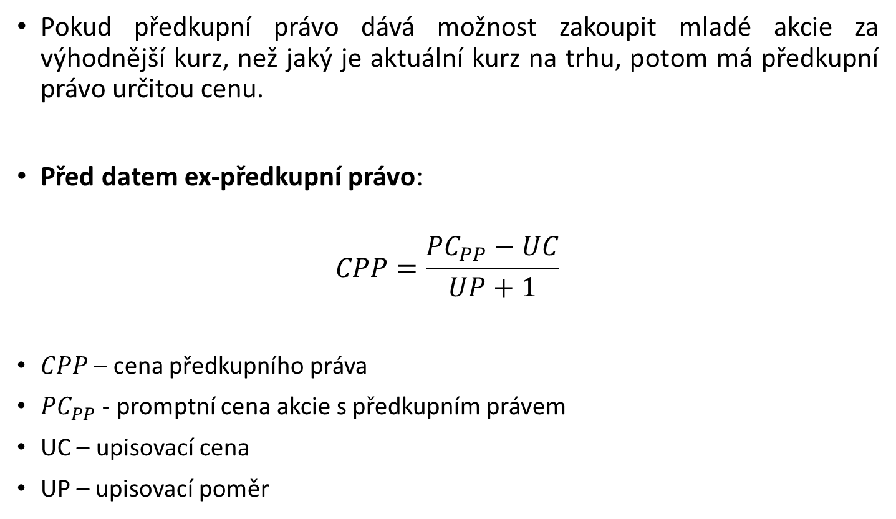
Cena předkupního práva k nákupu mladých akcií (1)
Pokud předkupní právo dává možnost zakoupit mladé akcie za výhodnější kurz, než jaký je aktuální kurz na trhu, potom má předkupní právo určitou cenu.
Před datem ex-předkupní právo:
$$CPP=\frac{{PC}_{PP}−UC}{UP+1}$$
$CPP$ – cena předkupního práva
${PC}_{PP}$ - promptní cena akcie s předkupním právem
UC – upisovací cena
UP – upisovací poměr

Slide 8
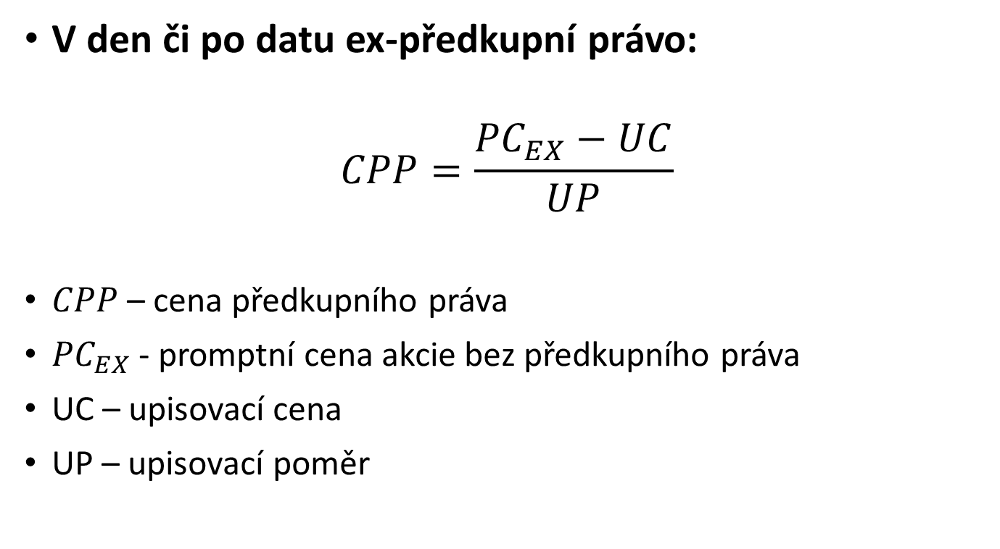
Cena předkupního práva k nákupu mladých akcií (2)
V den či po datu ex-předkupní právo:
$$CPP=\frac{{PC}_{EX}−UC}{UP}$$
$CPP$ – cena předkupního práva
${PC}_{EX}$ - promptní cena akcie bez předkupního práva
UC – upisovací cena
UP – upisovací poměr

Slide 9
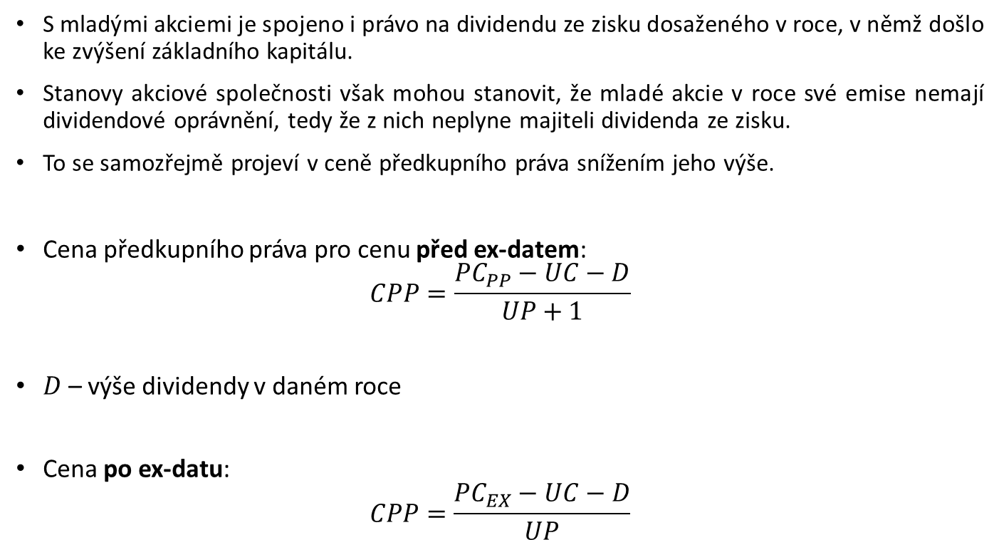
Cena předkupního práva při vyloučení dividendového nároku mladých akcií
S mladými akciemi je spojeno i právo na dividendu ze zisku dosaženého v roce, v němž došlo ke zvýšení základního kapitálu.
Stanovy akciové společnosti však mohou stanovit, že mladé akcie v roce své emise nemají dividendové oprávnění, tedy že z nich neplyne majiteli dividenda ze zisku.
To se samozřejmě projeví v ceně předkupního práva snížením jeho výše.
Cena předkupního práva pro cenu před ex-datem:
$$CPP=\frac{{PC}_{PP}−UC−D}{UP+1}$$
$D$ – výše dividendy v daném roce
Cena po ex-datu:
$$CPP=\frac{{PC}_{EX}−UC−D}{UP}$$

Slide 10
Příklad
Akciová společnost Alfa, a.s., má základní kapitál 5 mil. Kč, který je rozdělen na 5 tisíc akcií. Akciová společnost se rozhodla zvýšit základní kapitál o 1 mil. Kč emisí nových akcií se stejnou nominální hodnotou.
Jaký bude upisovací (odběrní) poměr?
Kolik bude nových akcií?

Slide 11
Příklad
Určete hodnotu předkupního práva na novou akcii společnosti Beta, a.s., pokud jsou staré akcie společnosti na trhu prodávány za 2 500 Kč a předkupní právo je dosud součástí staré akcie. Upisovací poměr je 3:1 a emisní kurz nových akcí má hodnotu 2 000 Kč. Staré akcie mají navíc nárok na dividendu ve výši 100 Kč.

Slide 12
Děkuji za pozornost

